Slide 1
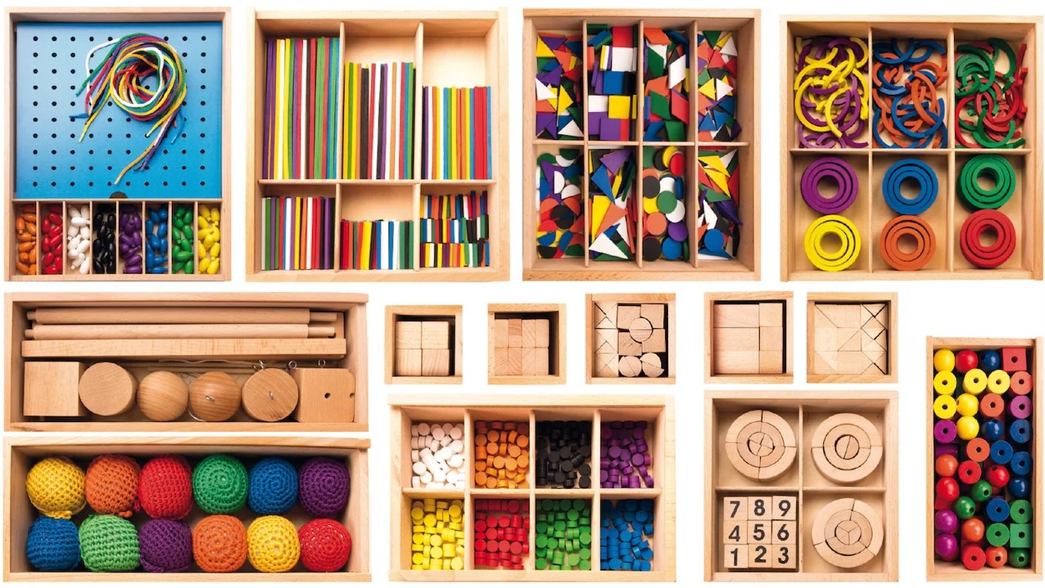
«Знакомство с игровым пособием «Дары Фребеля»
«Игра есть высшая ступень детского развития,
развития человека этого периода…
Игра – самое чистое и самое духовное проявление
человека на этой ступени…
Игра является прообразом всей человеческой
жизни».
Фридрих Фребель
Бондарь Е.В.

Slide 2
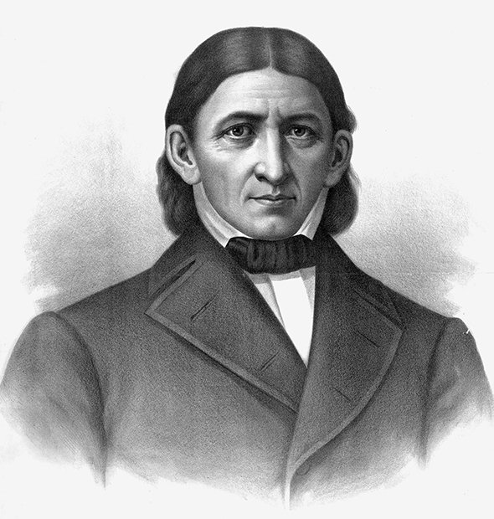
Фри́дрих Вильге́льм А́вгуст Фрёбель
Немецкий педагог 19 века.
Автор оригинальной системы воспитания и обучения дошкольников в коллективе, создатель первых детских садов (1837 г) . Ф. Фрёбель ввел разнообразные виды детской деятельности и соединил их в определенную, строго регламентированную систему, создал знаменитые "Дары" - пособие для развития навыков конструирования в единстве с познанием формы, величины, размеров, пространств отношений.

Slide 3
ИНТЕРЕСНЫЕ ФАКТЫ О ДАРАХ И ИГРАХ Ф.ФРЕБЕЛЯ
Ф. Фрёбель предложил и ввёл пальчиковые игры (в 1844 году).
Кроме того, именно он изобрёл первую детскую мозаику, а также многие другие детские развивающие игры, хорошо известные нам. Например, он считал очень полезным нанизывание на тесьму бусин разного цвета из керамики, стекла и дерева.
Ф. Фребель придумал задания для детей по плетению из бумаги, по оригами – складыванию из бумаги — и много других интересных детских занятий.

Slide 4
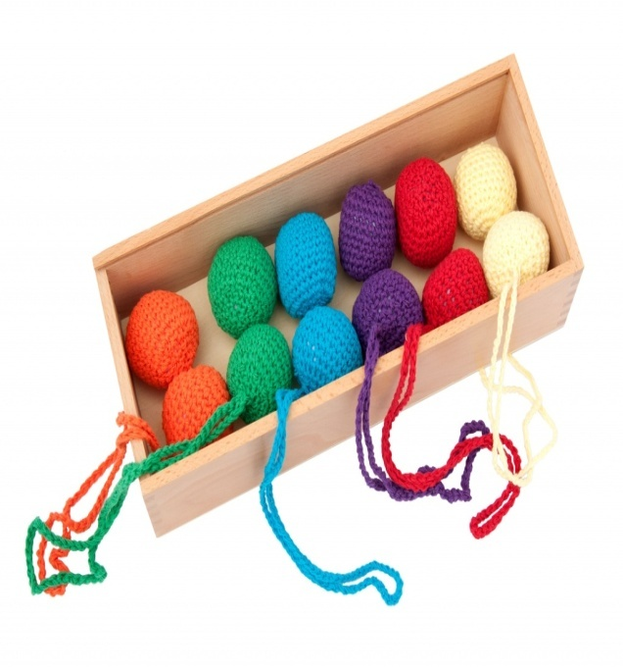
Дар №1 «Текстильные мячики» (С 3х месяцев )
Тренировка мелкой моторика рук; развиваются речевые способности и самостоятельная игровая деятельность ребенка; дети изучают цвета и формы
Фридрих объяснял, что мягкий шар — самый удобный для нежной детской ручки предмет. Неразвитые пальцы еще не умеют удерживать твердые угловатые предметы, такие как кубики, поэтому для этих целей лучше всего использовать мячи из шерсти.

Slide 5
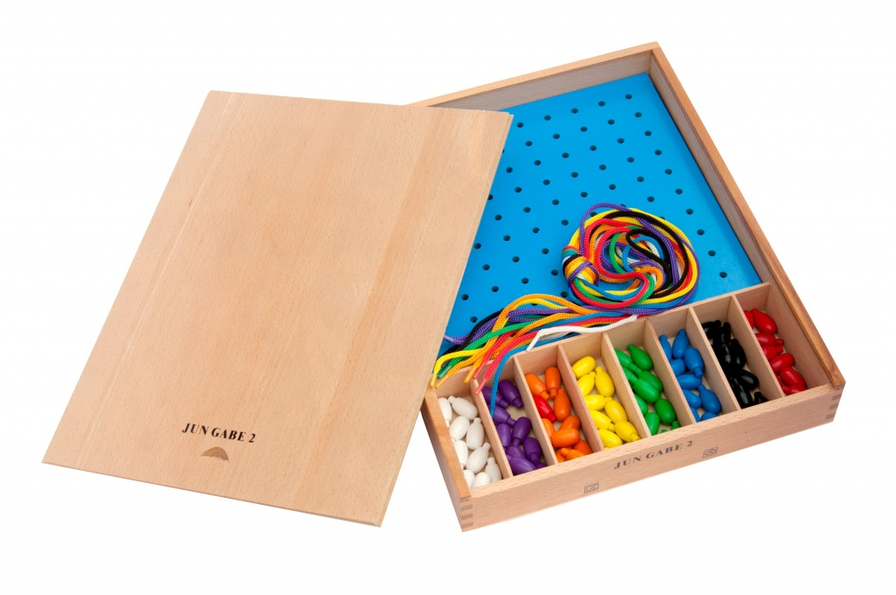
Дар № 12 «Мозаика. Шнуровка»
Изучает комбинацию форм и цветов;
Подготавливает руки к рисованию;
Развивает сенсорные навыки,
умение действовать самостоятельно или по заданному образцу.

Slide 6
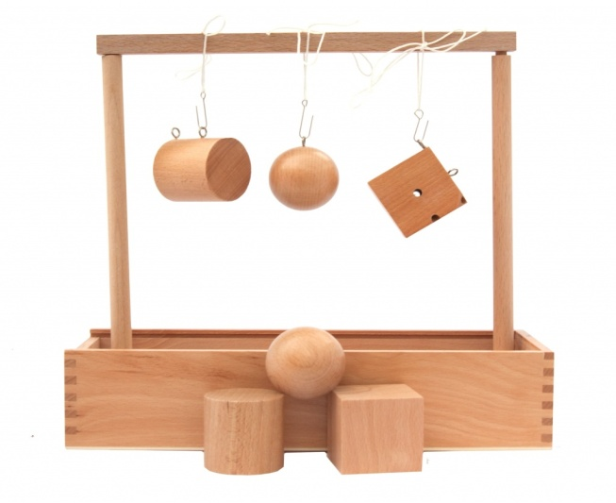
Дар №2
«Основные тела»: куб, цилиндр и шар
( от 2х лет)
Знакомит с разными формами предмета; сравнение фигур между собой, умение анализировать и выявлять особенность и качество каждой, формирование исследовательских навыков;
Куб — квадратный и устойчивый, это символ покоя. На какую сторону его ни положи, он будет оставаться на своем месте. Шар - круглый и считается символом движения. Как его ни установи на ровной поверхности, он не останется на месте. Цилиндр совмещает в себе и куб, и шар. Он может быть устойчивым, но может и кататься.

Slide 7
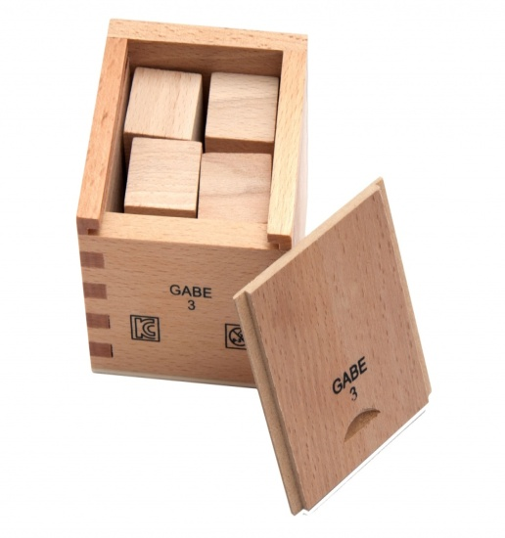
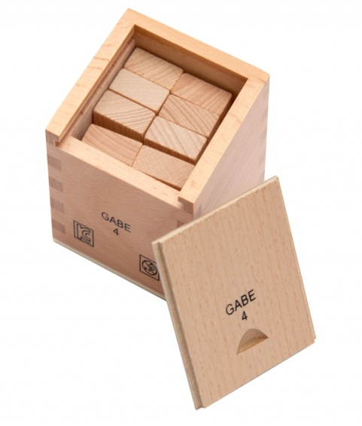
Дары№ 3, №4
«Куб из кубиков» и «Куб из брусков» (от 3х лет)
Модули 3 -4 представляют собой куб, разделённый на мелкие кубики.
Маленькие кубики дают возможность в наглядной форме объяснить ребёнку понятие «целое» и «часть», разницу между формой и величиной, количество частей знакомит с числом; развитие зрительно-моторной координации.
Играя с этими дарами, ребенок пробует разные формы, развивает творческие способности, учится собирать большие предметы из маленьких частей. Это первый геометрический конструктор в жизни малыша. Эти дары дополняют друг друга. Вместе они значительно расширяют возможности ребенка для строительства новых фигур. Но этот — чуть сложнее, у его частей другая форма. Объединяя детали обоих кубов, ребенок может составлять фигуры с пустыми пространствами, лучше усваивать геометрию предметов.

Slide 8
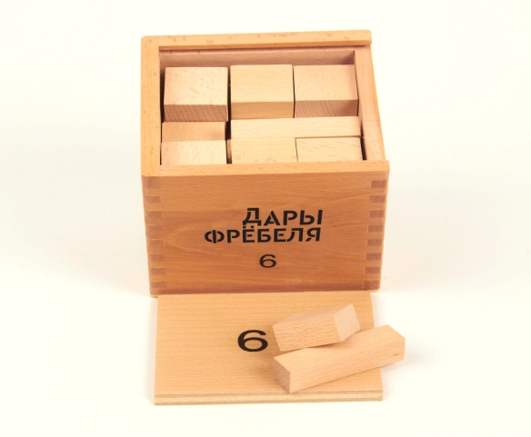
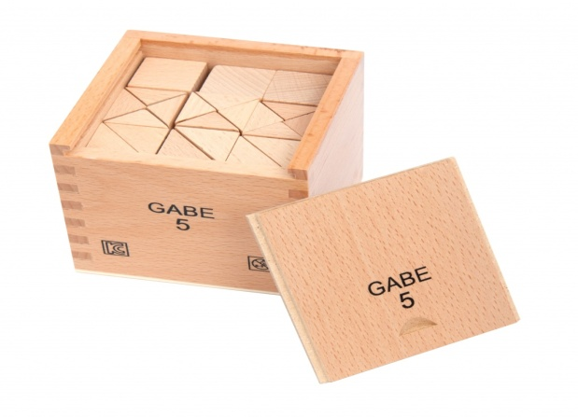
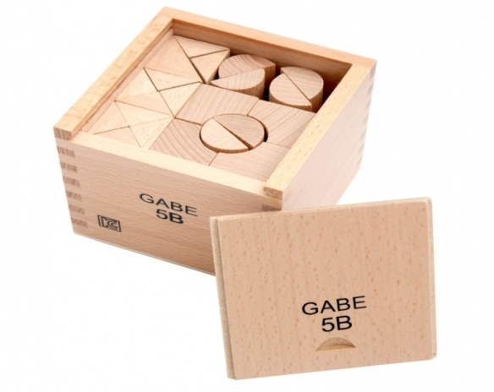
Дар№ 5
«Кубики и призмы»
Дар № 6 «Кубики, столбики, кирпичики»
Данные дары ( от 4х лет) включают большое количество геометрических фигур, что позволяет расширить возможность строительных комбинаций.
Дар № 13 (5В) «Башенки»
Закрепляют название геометрических фигур, конструирование. Развитие речевых способностей и игровой деятельности ребенка.
Объединение наборов с 3 по 6 составляют большой и сложный конструктор, состоящий из простых геометрических фигур.

Slide 9
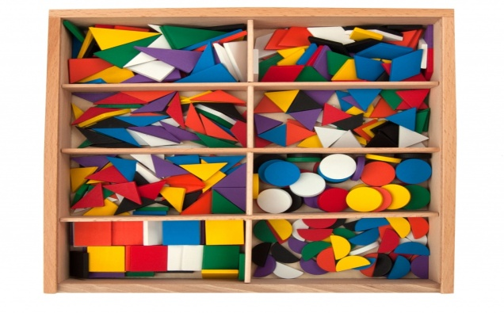
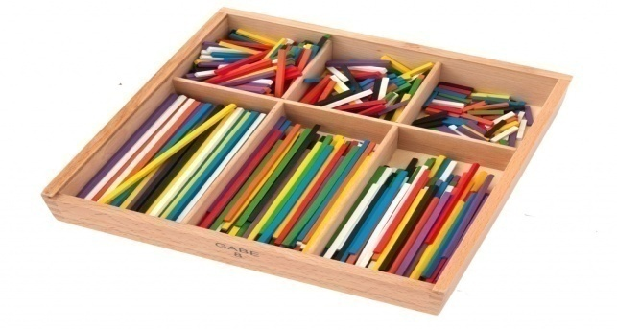
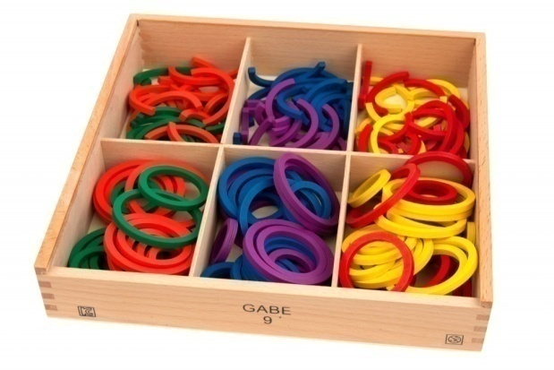
Модуль № 7 «Цветные фигуры»
Задачи: изучение различных плоскостных геометрических фигур; сортировка и упорядочивание фигур по цвету, по форме; тренировка мелкой моторики рук, развитие зрительно-моторной координации; подготовка руки к рисованию; развитие творческих способностей – составление различных узоров и картинок; развитие речевых способностей и игровой деятельности ребёнка.
Модуль № 8 «Палочки»
Задачи: тренировка мелкой моторики рук, развитие зрительно-моторной координации; сортировка и упорядочивание фигур по цвету, по форме, соотношение количества и размера; обучение счёту, использование палочек в качестве счётного материала; выполнение простейших математических действий (сложение и вычитание); развитие творческих способностей
Модуль № 9 «Кольца и полукольца»
Задачи: тренировка мелкой моторики рук, развитие зрительно- моторной координации; развитие творческих способностей- составление различных узоров и картинок; развитие игровой деятельности ребёнка.

Slide 10
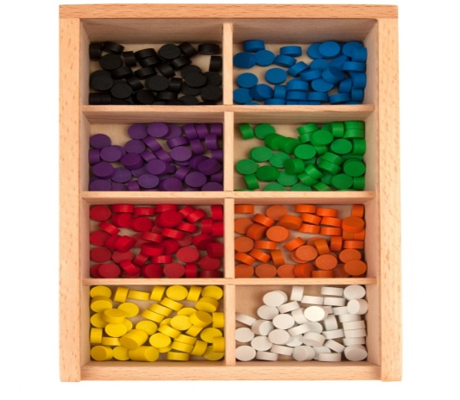
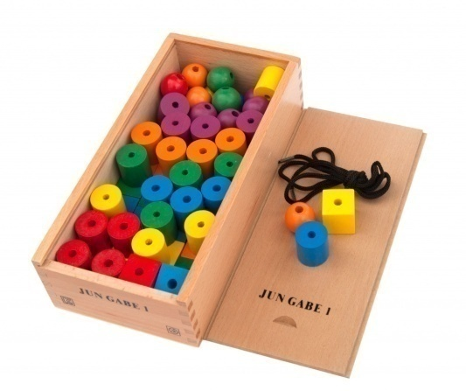
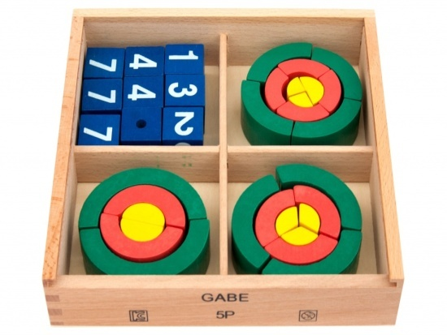
Модуль № 10 «Фишки»
Задачи: сортировка и упорядочивание фигур по цвету, по форме, обучение счету использование фишек в качестве счетного материала, развитие творческих способностей – составление различных узоров и картинок, развитие игровой деятельности ребенка.
Модуль № 11 «Цветные тела»
Задачи: тренировка мелкой моторики рук, развитие сенсомоторных навыков, изучение различных геометрических форм, развитие умений: классифицировать, сортировать, сравнивать, выполнять задания по образцу, развитие речевых способностей и игровой деятельности ребенка.
Модуль № 14(5Р) «Арки и цифры»
Задачи: развитие мелкой моторики рук и сенсомоторных навыков, развитие творческих способностей – состояние различных узоров и картинок. подготовка руки к рисованию и письму, развитие речевых способностей и самостоятельной игровой деятельности ребенка.

Slide 12
